Slide 1

BMB 3022 BİLGİSAYAR GRAFİKLERİ
GEOMETRİK TESTLER ve ETKİLEŞİM

Slide 2
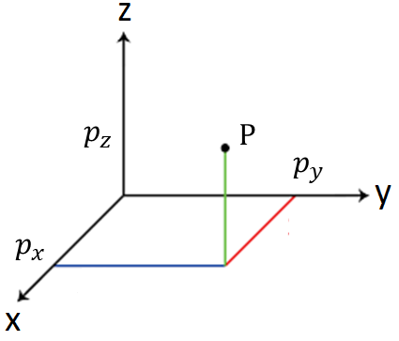
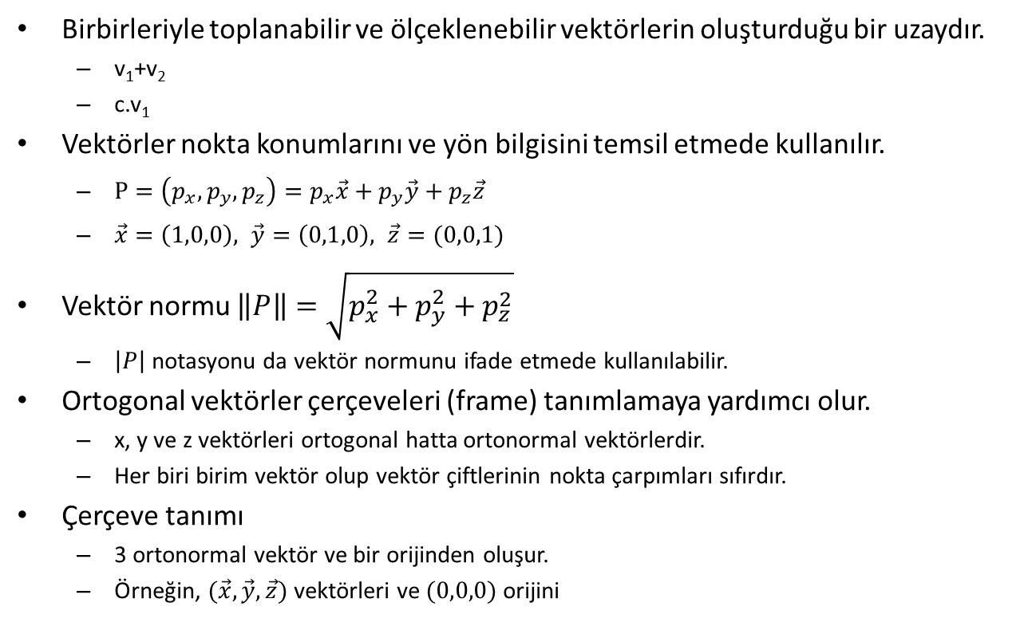
Vektör Uzayı
Birbirleriyle toplanabilir ve ölçeklenebilir vektörlerin oluşturduğu bir uzaydır.
v₁+v₂
c.v₁
Vektörler nokta konumlarını ve yön bilgisini temsil etmede kullanılır.
$P=\left(p_{x},p_{y},p_{z}\right)=p_{x}\vec{x}+p_{y}\vec{y}+p_{z}\vec{z}$
$\vec{x}=\left(1,0,0\right), \vec{y}=\left(0,1,0\right), \vec{z}=(0,0,1)$
Vektör normu $\left\|P\right\|=\sqrt{p_{x}^{2}+p_{y}^{2}+p_{z}^{2}}$
$\left|P\right|$ notasyonu da vektör normunu ifade etmede kullanılabilir.
Ortogonal vektörler çerçeveleri (frame) tanımlamaya yardımcı olur.
x, y ve z vektörleri ortogonal hatta ortonormal vektörlerdir.
Her biri birim vektör olup vektör çiftlerinin nokta çarpımları sıfırdır.
Çerçeve tanımı
3 ortonormal vektör ve bir orijinden oluşur.
Örneğin, $(\vec{x},\vec{y},\vec{z})$ vektörleri ve $(0,0,0)$orijini

Slide 3



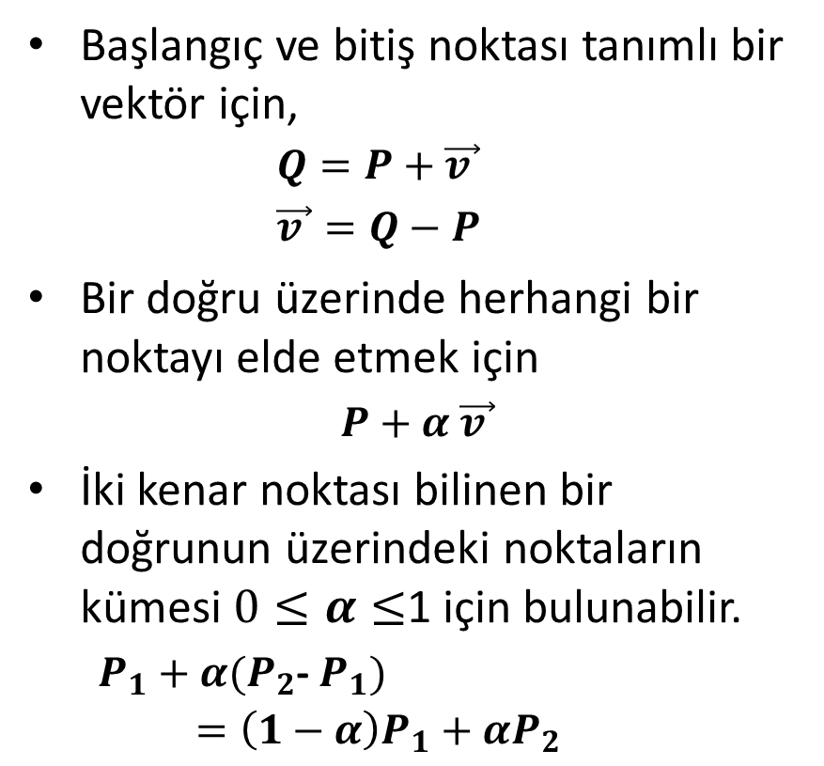
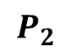
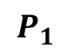
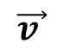
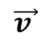
Noktalar ve Vektörler
Başlangıç ve bitiş noktası tanımlı bir vektör için,
$$Q=P+\vec{v }$$
$$\vec{v }=Q−P$$
Bir doğru üzerinde herhangi bir noktayı elde etmek için
$P+α \vec{v }$
İki kenar noktası bilinen bir doğrunun üzerindeki noktaların kümesi $0≤α≤$1 için bulunabilir.
$P_{1}+α(P_{2}$- $P_{1})$
$$=\left(1−α\right)P_{1}+αP_{2}$$
$$P$$
$$\vec{v }$$
$$Q$$
$$P$$
$$\vec{v }$$
$$P_{1}$$
$$P_{2}$$

Slide 4
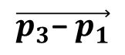
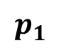
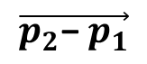
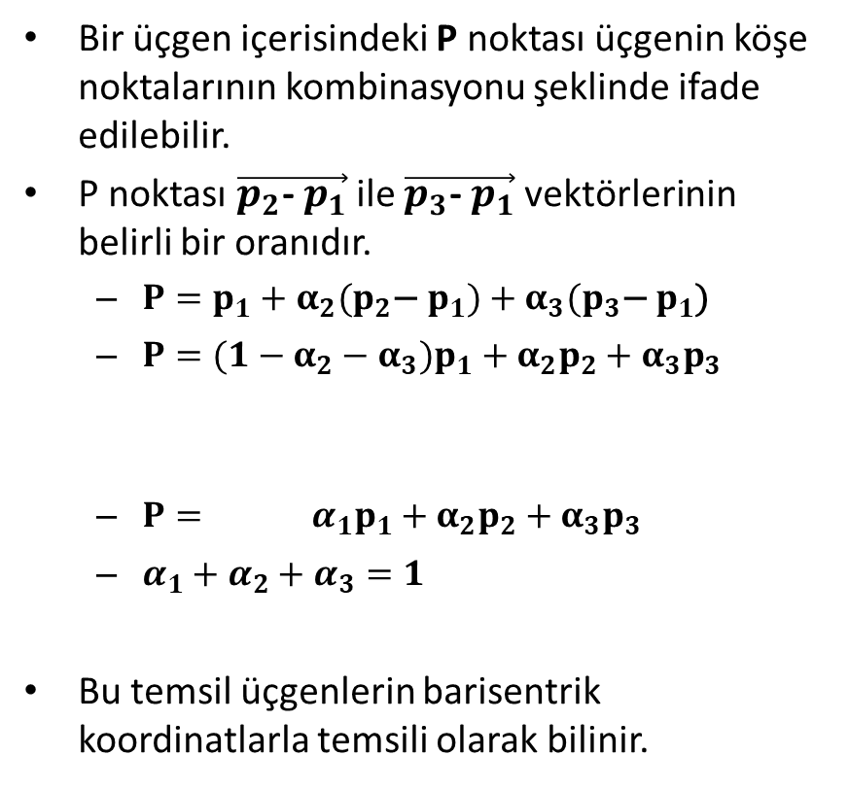

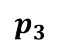
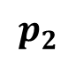
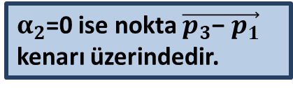
Afin Kombinasyon ile Nokta Temsili
$$p_{2}$$
Bir üçgen içerisindeki P noktası üçgenin köşe noktalarının kombinasyonu şeklinde ifade edilebilir.
P noktası $\vec{p_{2}\text{− }p_{1}}$ile $\vec{p_{3}\text{− }p_{1}}$ vektörlerinin belirli bir oranıdır.
$P=p_{1}+{α_{2}(p}_{2}\text{− }p_{1})+α_{3}{(p}_{3}\text{− }p_{1}$)
$P=(1−α_{2}−α_{3})p_{1}+{α_{2}p}_{2}+α_{3}p_{3}$
$P=$ $α_{1}p_{1}+{α_{2}p}_{2}+α_{3}p_{3}$
$α_{1}+α_{2}+α_{3}=1$
Bu temsil üçgenlerin barisentrik koordinatlarla temsili olarak bilinir.
$$P$$
$$\vec{p_{2}\text{− }p_{1}}$$
$$p_{1}$$
$$p_{3}$$
$$\vec{p_{3}\text{− }p_{1}}$$
$α_{2}$=0 ise nokta $\vec{p_{3}\text{− }p_{1}}$ kenarı üzerindedir.

Slide 5
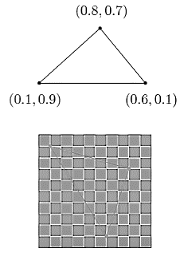
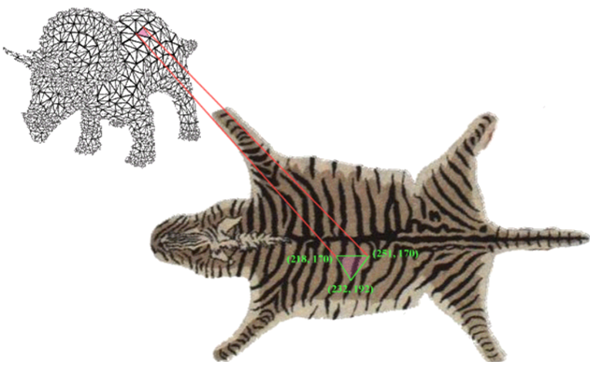
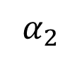
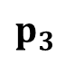

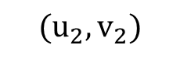
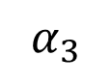
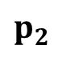
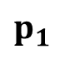
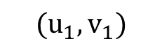
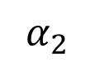
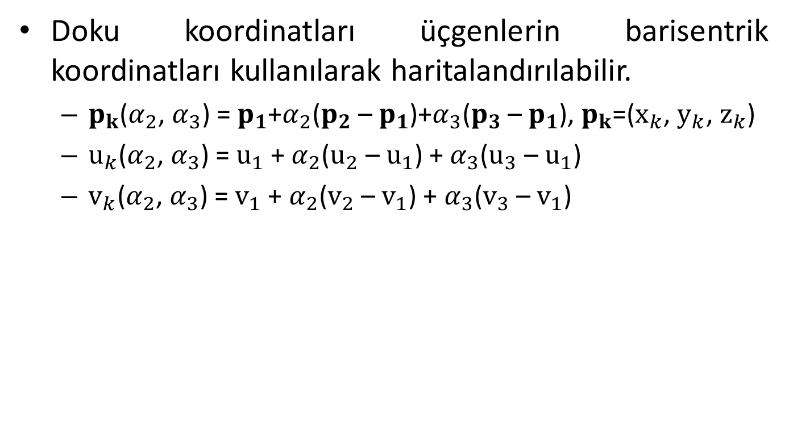
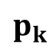
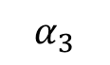
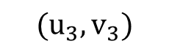
Üçgen bir Poligonu Dokulandırma
Doku koordinatları üçgenlerin barisentrik koordinatları kullanılarak haritalandırılabilir.
$p_{k}$($α_{2}$, $α_{3}$) = $p_{1}$+$α_{2}$($p_{2}$ – $p_{1}$)+$α_{3}$($p_{3}$ – $p_{1}$), $p_{k}$=($x_{k}$, $y_{k}$, $z_{k}$)
$u_{k}$($α_{2}$, $α_{3}$) = $u_{1}$+ $α_{2}$($u_{2}$ – $u_{1}$) + $α_{3}$($u_{3}$ – $u_{1}$)
$v_{k}$($α_{2}$, $α_{3}$) = $v_{1}$ + $α_{2}$($v_{2}$ – $v_{1}$) + $α_{3}$($v_{3}$ – $v_{1}$)
$$α_{2}$$
$$p_{2}$$
$$p_{1}$$
$$p_{k}$$
$$p_{3}$$
$$α_{3}$$
$$(u_{2},v_{2})$$
$$(u_{k},v_{k})$$
$$(u_{3},v_{3})$$
$$α_{2}$$
$$α_{3}$$
$$(u_{1},v_{1})$$

Slide 6
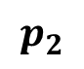
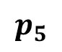
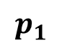
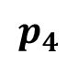
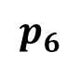
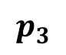
Basit Konveks Poligonlarda İç Dış Nokta Belirleme
Nokta koordinatından sonsuza giden bir yatay doğru belirlenir.
Doğrunun poligonun kenarlarını kaç kez kestiği belirlenir.
Nokta şu durumlarda poligonun içinde kabul edilir:
Kesim sayısı tek olduğunda
Bir poligon kenarı üzerinde yer aldığında
Eğer bu koşulların hiç biri tutmuyorsa nokta poligonun dışında kabul edilir.
$$p_{5}$$
$$p_{6}$$
$$p_{1}$$
$$p_{3}$$
$$p_{4}$$
$$p_{2}$$

Slide 7
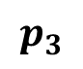
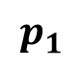
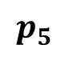
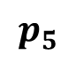
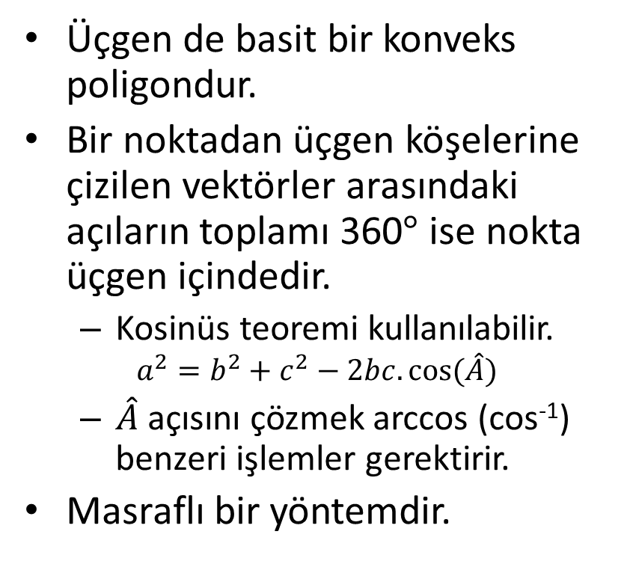
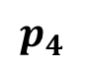
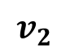
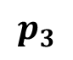
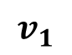
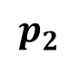
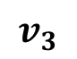
Üçgenlerde İç Dış Nokta Belirleme
Üçgen de basit bir konveks poligondur.
Bir noktadan üçgen köşelerine çizilen vektörler arasındaki açıların toplamı 360$°$ ise nokta üçgen içindedir.
Kosinüs teoremi kullanılabilir.
$$a^{2}=b^{2}+c^{2}−2bc.cos⁡(\hat{A})$$
$\hat{A}$ açısını çözmek arccos (cos⁻¹) benzeri işlemler gerektirir.
Masraflı bir yöntemdir.
$$p_{5}$$
$$p_{4}$$
$$p_{3}$$
$$p_{1}$$
$$p_{2}$$
$$v_{3}$$
$$p_{5}$$
$$p_{3}$$
$$v_{1}$$
$$v_{2}$$

Slide 8
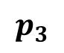
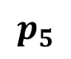
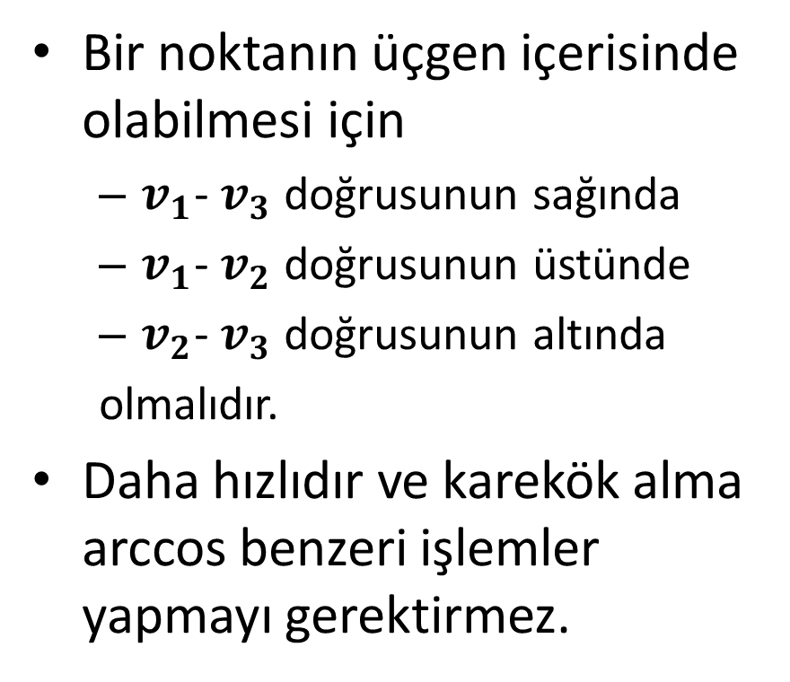
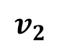
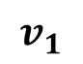

Üçgenlerde İç Dış Nokta Belirleme
Bir noktanın üçgen içerisinde olabilmesi için
$v_{1}$- $v_{3}$ doğrusunun sağında
$v_{1}$- $v_{2}$ doğrusunun üstünde
$v_{2}$- $v_{3}$ doğrusunun altında
olmalıdır.
Daha hızlıdır ve karekök alma arccos benzeri işlemler yapmayı gerektirmez.
$$v_{3}$$
$$p_{5}$$
$$p_{3}$$
$$v_{1}$$
$$v_{2}$$

Slide 9








Üçgenlerde İç Dış Nokta Belirleme
$$v_{3}$$
$(v_{2}$- $v_{3}) ×(p_{3}−v_{3})→$ negatif
$(v_{2}$- $v_{3})×(p_{5}−v_{3})→$ pozitif
Negatif ise $(v_{2}$- $v_{3})$ doğrusunun altında
Üçgen 3-B uzayda herhangi bir oryantasyonda yer alabileceğinden hangi yönün aranması gerektiği bilinemeyebilir.
İşareti belirlemek için yönü bilinebilecek $v_{1}$ noktası referans alınabilir.
Bu noktanın $(v_{2}$- $v_{3})$ doğrusuna nazaran işareti önce belirlenir.
Bu işaret kontrol edilen nokta için aranacak işarettir.
$$p_{5}$$
$$p_{3}$$
$$v_{1}$$
$$v_{2}$$
Vektörel çarpım
$$\vec{a}×\vec{b}=\left\|\vec{a}\right\|\left\|\vec{b}\right\|sin(θ)\vec{n}$$
$$sin\left(θ\right)>0 →0<θ<180$$
$(v_{2}$- $v_{3})×(v_{1}$- $v_{3})$ çarpımının yönüyle $(v_{2}$- $v_{3})×(p_{i}−v_{3})$ çarpımının yönü aynı değilse nokta üçgen içerisinde değildir.
Eğer aynı ise diğer doğrular için de aynı kontrol yapılır.

Slide 10


Üçgenlerde İç Dış Nokta Belirleme
function ayniTaraf(p, v1, v2, v3)
cp1 = vektorelCarpim(v2-v3, p-v3)
cp2 = vektorelCarpim(v2-v3, v1-v3)
if noktaCarpim(cp1,cp2)>=0
return true
else
return false
function noktaUcgenIcinde(p, v1, v2, v3)
if ayniTaraf(p,v1,v2,v3) and ayniTaraf(p,v2,v1,v3) and ayniTaraf(p,v3,v1,v2)
return true
else
return false
Nokta çarpımı
$$\vec{a}.\vec{b}=\left\|\vec{a}\right\|\left\|\vec{b}\right\|cos(θ)$$
$$cos\left(θ\right)>0 →90<θ<−90$$
Notes:
https://blackpawn.com/texts/pointinpoly/

Slide 11

Konkav Poligonları Anlama: Yöntem I
Poligonun herhangi bir kenarı uzatılır.
Bazı poligon noktaları bu uzatılan kenarın bir tarafında bazıları diğer tarafında kalıyorsa poligon konkavdır.

Slide 12
Konkav Poligonları Anlama Yöntem II
Aynı düzlemdeki poligon noktaları önce (x,y) düzlemine taşınır.
Her ardışık 2 köşe noktası V_{k} ve V_{k+1} için kenar vektörü E_{k} bulunur.
E_{k} = V_{k+1} - V_{k}
Her ardışık iki kenar vektörü E_{k} ve E_{k+1} için vektörel çarpımı alınır.
Konveks bir poligon için tüm çarpımlar aynı işarette (+ veya -) olur.
Dolayısıyla bazı çarpımlar + bazı çarpımlar – dönerse poligon konkavdır.

Slide 13


Konkav Poligonları Anlama
Ardışık kenar vektörü çiftlerinin vektörel çarpımı alınır.
$$a×b= \left|a\right|.\left|b\right|.sinθ \vec{n}$$
$$0<θ<180 ⇒ +$$
$$180<θ<360⇒−$$

Slide 14
Vektör Yöntemiyle Konkav Poligonları Bölme
3 ardışık köşe noktası eş doğrultuda olmadığı sürece (dejenere poligon durumu) saat yönünün tersinde vektör kenarları işlenerek vektör metodu uygulanır.
Herhangi iki vektörün vektörel çarpımı – olduğunda poligonun konkav olduğu anlaşılır.
Bu durumda poligon ilk kenar vektörünün yönünde bölünür.

Slide 15

Vektör Yöntemiyle Konkav Poligonları Bölme
Eksi (z) yönü veren kenar çifti için ilk vektörel çarpım bileşeni doğrultusunda bölüm gerçekleşir.
Neticede E₂ ile kesişen E₄ 2 parçaya ayrılır ve konveks 2 poligon oluşur.

Slide 16

Vektörel Çarpım Kuralı (Hatırlatma)

Slide 17


Konkav Poligonları Bölme Örneği
Eksi (z) yönü veren kenar çifti için ilk vektörel çarpım bileşeni doğrultusunda bölüm gerçekleşir.
E_{j} x E_{k} = (E_{jx} E_{ky} – E_{kx}E_{jy})

Slide 18

Döndürme Yöntemiyle Konkav Poligonları Bölme
Bir V_{k} poligon noktasını orijine oturttuktan ve bunu takip eden V_{k+1} noktasını x ekseni ile hizaladıktan sonra V_{k+2} eğer x ekseninin altında yer alıyorsa poligon konkavdır.
Poligon x ekseni yönünde bölünüp oluşan iki yeni poligon için de aynı teste devam edilir.
V₂ orijin koordinatına yerleşmiş ve V₃ ile x ekseni hizalanmıştır.
V₄ bu durumda x ekseninin altında kaldığından V₂V₃ yani x ekseni doğrultusunda poligon ikiye bölünür.

Slide 19





Konveks Bir Poligonu Üçgenlere Ayırma
Saat yönünün tersine hazırlanmış poligon nokta koordinatları listesinden ilk 3 nokta seçilir ve bunlardan bir üçgen oluşturulur.
Seçilen 3 noktadan ikincisi listeden atılır ve yeni oluşan listeden yine ilk 3 nokta seçilir ve bir üçgen oluşturulur.
Listede sadece 3 nokta kalana dek aynı işleme tekrar edilir.
$$p_{2}$$
$$p_{3}$$
$$p_{1}$$
$$p_{4}$$
$$p_{5}$$

Slide 20

Konkav Bir Poligonu Üçgenlere Ayırma
Konveks poligonları üçgenlere ayırma süreciyle şu koşullar haricinde aynıdır.
birinci ve üçüncü poligon noktalarının oluşturduğu doğru poligonun konkav kısmını kesmemelidir.
seçilen üç noktanın aralarındaki iç açı 180$°$’den az olmalıdır.

Slide 21

Bir Poligonun İç ve Dış Bölgelerini Belirleme
İç bölge boyama benzeri çeşitli grafik süreçleri nesnelerin iç kısımlarını algılamayı gerektirir.
Konveks poligon veya çember benzeri basit nesneler için kolaydır.
Birbirleriyle çakışan parçalar içeren kapalı bir çoklu çizginin iç ve dış bölgelerini belirlemek için iki farklı kural uygulanabilir.
Tek çift kuralı
Sıfır olmayan dolanma sayısı kuralı

Slide 22







Tek Çift Kuralı
Poligon kenarı üzerinde olan noktalar direkt iç bölgede sayılabilir.
P noktasından poligon sınırları dışındaki bir noktaya hayali bir doğru çizilir.
Doğrunun poligonun kendisine ait bir köşe noktasından geçmediği varsayılır.
Poligonu kesim sayısı tek ise nokta iç bölgede sayılır.
$${p′}_{3}$$
$${p′}_{1}$$
Kırmızı doğrunun poligon kenarını kesim sayısı
Tek ise nokta içinde
Çift ise nokta dışında
$$p_{2 }$$
$$p_{1 }$$
$$p_{3}$$
$${p′}_{2}$$
Notes:
Çizilen doğru poligonun köşe noktalarından geçmeyecek şekilde olmalı

Slide 23












Sıfır Olmayan Dolanma Sayısı Kuralı
Poligon kenarı üzerinde olan noktalar direkt iç bölgede sayılabilir.
P noktasından poligon sınırları dışındaki bir noktaya hayali bir doğru çizilir.
Doğrunun poligonun kendisine ait bir köşe noktasından geçmediği varsayılır.
Bir nesne sınırının çizilen hayali doğruyu kaç kez saat yönünün tersine dolandığını sayar.
Hayali doğru için başlangıç dolanma değeri 0 kabul edilir.
Saat yönünde dolanmalar (soldan sağa) için mevcut dolanma değerine -1 eklenir.
Saat yönünün tersine dolanmalar (sağdan sola) için mevcut dolanma değerine +1 eklenir.
Dolanma sayısı toplamda 0 değilse nokta iç bölgede sayılır.
Yön hesabı için hayali doğru vektörü $\vec{u}$ ile poligon kenar vektörü $\vec{E}$‘nin vektörel çarpımı alınır.
Saat yönünde dolanma için çarpım –z yönündedir.$→−1$ eklenir.
Saat yönünün tersine dolanmalar için ise +z yönündedir$.→+1$ eklenir.
Yön hesabı için alternatif yol hayali doğru vektörü $\vec{u}$’nun 90$°$ döndürülmüş hali ${\vec{u}}_{n}$(normali) ile poligon kenar vektörü $\vec{E}$‘nin nokta çarpımı alınır.
$\vec{u}=\left(u_{x},{ u}_{y}\right) \text{ise} {\vec{u}}_{n}=\left(−u_{y}, u_{x}\right)$ olur.
Saat yönünde dolanma için çarpım – işaretlidir.$→−1$ eklenir.
Saat yönünün tersine dolanmalar için ise + işaretlidir$.→+1$ eklenir.
$${p′}_{3}$$
$$u_{3}$$
-1 -1 +1 -1 $=$-2 $≠$ 0
$$p_{2 }$$
$$p_{1 }$$
$$u_{1}$$
+1 -1 = 0
$${p′}_{1}$$
$$p_{3}$$
$$u_{2}$$
-1 +1 -1 $=$-1$≠$0
$${p′}_{2}$$
Notes:
Çizilen doğru poligonun köşe noktalarından geçmeyecek şekilde olmalı

Slide 24

Poligon Birleşimi
Sıfır olmayan dolanma sayısı kuralı ile iki poligonun birleşimi belirlenebilir.
Poligon sınırları saat yönünün tersine doğrultuda ayarlanır.
Dolanma sayısı pozitif olan noktaların oluşturduğu bölgeler doldurulur.
Sonuçta doldurulan alan, iki poligon alanının birleşimini verir.

Slide 25

Poligon Kesişimi
Sıfır olmayan dolanma sayısı kuralı ile iki poligonun kesişimi belirlenebilir.
Poligon sınırları saat yönünün tersine doğrultuda ayarlanır.
Dolanma sayısı birden büyük olan noktaların oluşturduğu bölgeler doldurulur.
Sonuçta doldurulan alan, iki poligon alanının kesişimini verir.

Slide 26

Poligon Farkı
Sıfır olmayan dolanma sayısı kuralı ile iki poligonun farkı belirlenebilir.
Bir poligonun sınırları saat yönünde diğerinin ise saat yönünün tersine doğrultuda ayarlanır.
Dolanma sayısı pozitif olan noktaların oluşturduğu bölgeler doldurulur.
Sonuçta doldurulan alan, sınırları saat yönünün tersi doğrultusunda olan poligonunun (A poligonu) sınırları saat yönünün doğrultusunda olan poligondan (B poligonu) farkını verir.

Slide 27


Düzlem Denklemleri
Her poligon sonsuz sınırları olan bir düzlemde yer alır.
Bir düzlemin genel denklemi
$Ax+By+Cz+D=0$
$\left(x,y,z\right)→$ düzlemdeki herhangi bir nokta
$A,B,C,D→$ düzlem parametreleri
$A,B,C,D \text{bilgileri} \text{her} \text{bir} \text{poligon} \text{bilgisinin} \text{yan}\text{ı }\text{s}\text{ı}\text{ra} \text{tutulabilir}\text{.}$
$A,B,C,D$ düzlemde eş yönlü olmayan 3 nokta denklemi kullanılarak çözülür.
$$\left(\frac{A}{D}\right)x_{k}+\left(\frac{B}{D}\right)y_{k}+\left(\frac{C}{D}\right)z_{k}=−1,$$
$$k=1,2,3$$

Slide 28



Cramer Kuralı ile Çözüm
Cramer Kuralı
Bilinmeyen sayısınca denklem içeren bir lineer denklem sistemindeki parametrelerin herhangi birini tüm denklem sistemini çözmeye gerek kalmadan bulmaya yardımcı olur.
Düzlem denkleminin çözümü için denklem sistemi dönüştürülerek Cramer kuralı uygulanır.
$$\left(\frac{A}{D}\right)x_{k}+\left(\frac{B}{D}\right)y_{k}+\left(\frac{C}{D}\right)z_{k}=−1, k=1,2,3$$
$$\left[\begin{matrix}x_{1} & y_{1} & z_{1} \\ x_{2} & y_{2} & z_{2} \\ x_{3} & y_{3} & z_{3}\end{matrix}\right]\left[\begin{matrix}A \\ B \\ C\end{matrix}\right]=\left[\begin{matrix}−D \\ −D \\ −D\end{matrix}\right]$$
$$\left[\begin{matrix}x_{1} & y_{1} & z_{1} \\ x_{2} & y_{2} & z_{2} \\ x_{3} & y_{3} & z_{3}\end{matrix}\right]\left[\begin{matrix}−A/D \\ −B/D \\ −C/D\end{matrix}\right]=\left[\begin{matrix}1 \\ 1 \\ 1\end{matrix}\right]$$
Notes:
In algebra, Cramer’s rule is defined as an explicit formula or method used to solve a system or series of linear equations. It applies to those linear equations, having as many unknown variables as values and when a unique solution is probable. The Cramer rule method uses determinants to find the values of the variables given in a linear equation. The rule expresses the solution in terms of determinants by arranging the matrix in the form of Ax=B, where:
A represents the coefficient matrix and contains all the numerical values.
X represents the matrix of variables.
B represents the matrix with all the constants on the right-hand side of the equation.

Slide 29

Cramer Kuralı ile Determinant Formunda Çözümler I
$A=\left|\begin{matrix}1 & y_{1} & z_{1} \\ 1 & y_{2} & z_{2} \\ 1 & y_{3} & z_{3}\end{matrix}\right|$
$A=y_{1}(z_{2}−z_{3})$+$y_{2}\left(z_{3}−z_{1}\right)+y_{3}(z_{1}−z_{2})$
$B=\left|\begin{matrix}x_{1} & 1 & z_{1} \\ x_{2} & 1 & z_{2} \\ x_{3} & 1 & z_{3}\end{matrix}\right|$
$B=z_{1}(x_{2}−x_{3})$+$z_{2}\left(x_{3}−x_{1}\right)+z_{3}(x_{1}−x_{2})$
Notes:
In algebra, Cramer’s rule is defined as an explicit formula or method used to solve a system or series of linear equations. It applies to those linear equations, having as many unknown variables as values and when a unique solution is probable. The Cramer rule method uses determinants to find the values of the variables given in a linear equation. The rule expresses the solution in terms of determinants by arranging the matrix in the form of Ax=B, where:
A represents the coefficient matrix and contains all the numerical values.
X represents the matrix of variables.
B represents the matrix with all the constants on the right-hand side of the equation.

Slide 30

Cramer Kuralı ile Determinant Formunda Çözümler I
$C=\left|\begin{matrix}x_{1} & y_{1} & 1 \\ x_{2} & y_{2} & 1 \\ x_{3} & y_{3} & 1\end{matrix}\right|$
$C=x_{1}(y_{2}−y_{3})$+$x_{2}\left(y_{3}−y_{1}\right)+x_{3}(y_{1}−y_{2})$
$D=−\left|\begin{matrix}x_{1} & y_{1} & z_{1} \\ x_{2} & y_{2} & z_{2} \\ x_{3} & y_{3} & z_{3}\end{matrix}\right|$
$$D={−x}_{1}({y_{2}z}_{3}− {y_{3}z}_{2}){−x}_{2}\left({y_{3}z}_{1}−y_{1}z_{3}\right){−x}_{3}({y_{1}z}_{2}−y_{2}z_{1})$$
Notes:
https://byjus.com/maths/cramers-rule/

Slide 31

Düzlem Kestirimi
Aynı düzlemde yer almayan koordinatlar ile tanımlanmış bir poligon yüzü için düzlemin kestirimi yapılır.
Köşe noktası listesindeki her bir üçerli nokta için düzlem parametreleri $A,B,C,D$hesaplanır.
Sonrasında düzlem parametrelerinin ortalaması alınır.

Slide 32
Düzlem Kestirimi (Alternatif Yaklaşım)
Işın izleme uygulamalarında kullanılır.
Köşe noktası listesi koordinat düzlemine yansıtılır.
A parametresi poligonun yz düzlemi projeksiyonu alanının bir katı
B parametresi poligonun xz düzlemi projeksiyonu alanının bir katı
C parametresi poligonun xy düzlemi projeksiyonu alanının bir katı
kabul edilir.

Slide 33

Poligon Yüzey Denklemleri
Birim küpün gölgeli poligon yüzeyi aşağıdaki poligon denklemi ile ifade edilebilir.
x − 1 = 0.

Slide 34
Ön ve Arka Poligon Yüzeyleri
Bir poligonun nesnenin iç tarafına yakın yüzü arka yüzdür.
Bir poligonun nesnenin görünür dışa bakan yüzü ön yüzdür.
Noktaların uzayda bir poligonun ön ve arka yüzüne göre tanımı grafik uygulamaları için önemlidir.

Slide 35
Ön ve Arka Poligon Yüzeyleri
Düzlemde olmayan ve poligonun ön yüzüne görünür noktalar düzlemin önünde veya dışında adlandırılır.
Ax + By +Cz + D > 0
Düzlemde olmayan ve poligonun arka yüzüne görünür noktalar düzlemin arkasında veya içinde adlandırılır.
Ax + By +Cz + D < 0
Bu eşitsizlik testleri sağ el koordinat sisteminde, ilgili yüzeye önden arkaya doğrultuda bakarken, koordinat konumları saat yönünün tersine seçilerek A,B,C ve D parametreleri hesaplandığında geçerlidir.

Slide 36

Poligon Yüzeyi Normali
Bir poligon yüzeyinin oryantasyonu normal vektör N ile bulunur.
N vektörü
düzleme diktir.
yönü düzlemin iç tarafından dış tarafına doğrudur.
yüzey denklemi
Ax + By +Cz + D = 0
(A, B, C) kartezyen bileşenlerine sahiptir.

Slide 37






Poligon Yüzeyi Normali (Alternatif Yol)
Vektörel çarpım hesabı ile N belirlenebilir.
$v_{1}$,$v_{2}$,$v_{3}$ saat yönünün tersine seçilmiş üç nokta ise şu vektörel çarpım ile (A,B,C) parametreleri üretilir.
$$N=(v_{2}−v_{1})× (v_{3}−v_{1})$$
D’yi bulmak için şu nokta çarpımı yapılır:
$N.P=−D$
$$v_{3}$$
$$\vec{v_{3}\text{− }v_{1}}$$
$$v_{2}$$
$$v_{1}$$
$$\vec{v_{2}\text{− }v_{1}}$$

Slide 38

Konveks ve Konkav Poligonlar için Poligon Yüzeyi Normali
Konveks poligonlar için
bahsedilen yöntemler ile normal vektör bulunur.
Konkav poligonlar için
2 vektör arasındaki açı 180$°$’den küçük olan 3 nokta vektörel çarpım için seçilir.
Yoksa vektörel çarpımın negatifi alınarak normal vektör yönü belirlenir.

Slide 39


Işın Tanımı
Bir ışın başlangıç konum vektörü P₀ ve birim yön vektörü u ile tanımlanır.
Işın doğrultusunda yer alan ve P₀ noktasından s mesafedeki herhangi bir P noktası için ışın denklemi tanımlanır.
$$P=P_{0}+su$$

Slide 40



Işın ve Küre Kesişimi
Küreler ışın izlemek için en basit nesnelerdir.
r yarıçaplı ve P_{c} merkez konumu olan bir kürenin yüzeyinde bulunan herhangi bir P noktası için şu denklem sağlanır.
Küreyi kesen bir ışın için ışın formülü, P’de yerine konur.
$${\left|P−P_{c}\right|}^{2}−r^{2}=0$$
$${\left|P_{0}+su −P_{c}\right|}^{2}−r^{2}=0$$

Slide 41








Işın ve Küre Kesişimi
Küreyi kesen bir ışın için ışın formülü, P yerine konur.
$P_{c}−P_{0}$ ifadesi $∆P$ olarak kabul edilip nokta çarpımı açılırsa kuadratik bir denklem elde edilir.
Buradan s değeri diskriminant üzerinden çözülürse ışının küreyi kestiği P noktası belirlenir.
s negatif ise ışın küreyi kesmez ve küre $P_{0}$ noktası ardında kabul edilir.
Ufak küreler için yuvarlama hataları $r^{2}≪{\left|∆P\right|}^{2}$ ise oluşur. Bunu önlemek için formül şöyle düzenlenir.
$${\left|P_{0}+su −P_{c}\right|}^{2}−r^{2}=0$$
$$s^{2}−2\left(u∙∆P\right)s+({\left|∆P\right|}^{2}−r^{2})=0$$
$$s=u∙∆P±\sqrt{{\left(u∙∆P\right)}^{2}−{\left|∆P\right|}^{2}+r^{2}}$$
$$s=u∙∆P±\sqrt{r^{2}−{\left|∆P−(u∙∆P)u\right|}^{2}}$$

Slide 42

Işın ve Çoklu Nesne Kesişimi
Işın nesne kesişim hesabını hızlandırabilmek için çoklu nesne grupları bir küre içerisinde düşünülür.
Gönderilen ışın nesneleri çevreleyen küreyi kestiği takdirde nesnelerin yüzeyleriyle olan kesişim hesabına girilir.

Slide 43




Işın ve Çokyüzlü Kesişimi
Çokyüzlülerde ışın kesişimi tespiti daha masraflıdır.
Bunun için önce sınırlayıcı küre testi gerçekleştirilir.
Küre testinden geçen çok yüzlüler için şu teste göre poligonların ön yüzleri belirlenir.
Düzlem denklemi yüzeyde yer alan bir P noktası için tutar.
Poligonu kesen bir ışın için ışın
formülü, P’de yerine konur.
$$u∙N<0$$
$$N∙P=−D$$
$$N∙(P_{0}+su)=−D$$

Slide 44



Işın ve Poligon Düzlemi Kesişimi
Poligonun üzerinde yer aldığı düzlemle kesişim noktası P, başlangıç ışın konumundan düzleme olan mesafe s’nin çözülmesiyle belirlenir.
$$s=−\frac{D+N∙P_{0}}{N∙u}$$
P noktasının poligon içerisinde yer alıp almadığı bilinemez.
Bunu garantilemek için içinde dışında testi yapılmalıdır.
İçinde testini geçen P noktası poligon yüzeyi ile ışının kesişim noktasıdır.
$u∙N<0$ eşitsizliğini sağlayan tüm poligon yüzleri için dönülen en küçük s mesafesi ışının çok yüzlüyü ilk kestiği nokta olarak tespit edilir.

Slide 45


Yüzey Koordinat Sistemi
Bir yüzey konumunda oluşturulmuş yerel bir koordinat sistemi.
Yüzey normali (normal vector) N
Yüzey teğet vektörü (tangent vector) T
N ve T eksenlerine dik vektör (binormal vector) B
$B=T×N$
N ve T doğrultusunda sarsınımlar (perturbations) vererek ağaç damarı, mermer şeritleri veya kumaşlardaki çapraz iplik örüntüleri ile tümsek ve çıkıntı gibi etkiler doku üzerinde modellenebilir.

Slide 46

Poligon Tabloları
6 kenar ve 5 poligon noktası ile oluşturulan 2 komşu poligon yüzeyi için geometrik veri tabloları temsili.
Nokta (vertex) tablosu
Kenar (edge) tablosu
Yüzey-cihet (surface-facet) tablosu
Bazı programlar sadece köşe noktası ve yüzey cihet tablosunu veya sadece yüzey cihet tablosunu kullanır.
Dezavantaj: kenar ve köşe noktası bilgileri tekrar eder.

Slide 47

Poligon Tablolarında İşaretçiler
Kenar tablosuna yüzey-cihet tablosundaki yüzeyler için veya köşe noktası tablosuna kenar tablosundaki kenarlar için işaretçiler konabilir.
Bu işaretçiler görselleme işlemlerini hızlandırır.

Slide 48
Poligon Tablolarında Bazı Hata Kontrol Testleri
Her köşe noktası en az 2 kenar için listelenir.
Her kenar en az bir poligonun (yüzeyin) parçasıdır.
Her poligon kapalıdır.
Her poligonun en az bir paylaşılan kenarı vardır.
Kenar tablosu poligonlara işaret ediyorsa kenara ilişkin poligondan kenara işaretçi bulunur.

Slide 49

Tel Çerçeve Temsili
Poligon yüzey parçalarıyla tanımlı nesnelere grafik nesneleri adı verilir.
Sadece poligonlar kullanılarak oluşturulan görüntülere tel çerçeve (wire frame) adı verilir.
Bir silindir için tel çerçeve temsili.
poligon ağının sadece üst ve ön görünür yüzü gösterilmiştir.

Slide 50

Alan Doldurma Öğeleri
Eğri bir yüzeyin poligon yüzeyleriyle kestirimi:
Yüzey ağı (Surface mesh) veya yüzey mozaikleme (Surface tesselation) olarak adlandırılır.
Cihet (face veya facet) düzlemsel, parça (patch) eğrisel yapılara denir.

Slide 51


Tel Çerçeve ile Çok Yüzlü Cisim ve Kuadratik Yüzey Gösterimleri

Slide 52

Eğri Şekilleri
Polar çember denkleminde yarıçap bilgisi değiştirilerek değişik eğriler elde edilebilir.
(a) limaçon, (b) cardioid, (c) 3-yapraklı eğri, (d) 4-yapraklı eğri ve (e) spiral.

Slide 53
GLUT ve GLFW
OpenGL’e yardımcı ayrı birer kütüphanedir.
Taşınabilir (portable) pencereleme ara yüzlerini içerir.
OpenGL uygulamalarının çıktısını göstermeye yardımcı olurlar.
İlgilendikleri işlemler,
Pencere oluşturma
İşletim sistemi çağrıları
Fare tıklamaları, hareketleri, klavye girdisi vb.
Geri bildirimler
Notes:
Bazı özel işlemleri ele alan ilgili kütüphaneler
OpenGL Utility (GLU) – glu önekiyle başlayan fonksiyonlar
Open Inventor – C++ ile yazılmış nesne tabanlı araç takımı
OpenGL Extension to the X Window System (GLX) – glx önekiyle başlayan fonksiyonlar
Apple GL (AGL) – Apple sistemlerde pencere idame işlemleri için bir arayüz (agl önekiyle başlayan fonksiyonlar)
Windows-to-OpenGL (WGL) – wgl önekiyle başlayan fonksiyonlar
OpenGL Utility Toolkit (GLUT) – herhangi bir ekran pencereleme sistemiyle etkileşim sağlayan fonksiyonları barındırır (glut önekiyle başlayan fonksiyonlar)

Slide 54
Etkileşimli Uygulama Tasarımı
Tipik bir etkileşimli OpenGL uygulamasının sözde kodu
Pencereyi düzenleyip aç.
OpenGL durumunu ilklendir.
Girdi geri bildirim fonksiyonlarını kayıtla.
görselleştir (render)
yeniden boyutla (resize)
girdi oku: klavye, fare vb. donanımdan
Olay işleme döngüsüne gir.
Notes:
Associated libraries for handling special operations
– OpenGL Utility (GLU) – function names start with glu prefix
– Open Inventor – object oriented toolkit written in C++
– OpenGL Extension to the X Window System (GLX) –
provides a set of routines that are prefixed with the letter glx
– Apple GL (AGL) – interface for window-management
operations in Apple systems (prefix agl)
– Windows-to-OpenGL (WGL) – prefixed with letter wgl
– Presentation Manager to OpenGL (PGL) – an interface for
IBM OS/2
– OpenGL Utility Toolkit (GLUT) – provides library of functions
for interacting with any screen-windowing system (prefix glut)

Slide 55

Tipik Etkileşimli OpenGL Uygulamaları

Slide 56
Durum İlklendirme Fonksiyonları
Tüm diğer fonksiyonlardan önce çağrılır.
Pencereleme sistemi ile ilgili argümanları işler ve OpenGL’i başlatır.
GLUT: glutInit()
main programına verilen (argc, argv) argümanlarını alır.
Komut isteminden argüman vererek fonksiyon çağıran tipik bir Unix ortamını varsayar.
GLFW: glfwInit()
Argüman almaz.
glfwWindowHint ile kullanılacak OpenGL versiyonu ve profili şu sabitlerle ayarlanabilir.
GLFW_CONTEXT_VERSION_MAJOR
GLFW_CONTEXT_VERSION_MINOR
GLFW_OPENGL_PROFILE, GLFW_OPENGL_CORE_PROFILE

Slide 57
GLUT ile Gösterim Modu Ayarı
Çerçeve tamponu (Frame buffer)
Ana hafızada grafik resminin saklandığı özel 2-B bir dizidir.
OpenGL çerçeve tamponunun gelişmiş bir türünü kullanır.
Bu tampon derinlik bilgisini de ayrıca barındırır.
glutInitDisplayMode() OpenGL’in çerçeve tamponunu nasıl başlatacağı ile ilgili ilklendirmeleri gerçekleştirir.
Çerçeve tamponundaki piksellere atamada kullanılacak renklerin hangi derinlikte (bit sayısı) temsil edileceği ile ilgili sistemi bilgilendirir.
Mantıksal veya işlevi ( | ) ile birleştirilmiş birden fazla seçeneği argüman olarak alır.

Slide 58

glutInitDisplayMode() Argümanları
Gösterim Modu | Anlamı
GLUT_RGB GLUT_RGBA GLUT_INDEX | RGB renklerini kullan RGB renkleri ve $α$ opaklık değerini kullan Renk haritasından renkleri kullan (Tavsiye edilmez)
GLUT_DOUBLE GLUT_SINGLE | Çifte tamponlama kullan (Tavsiye edilir) Tekil tamponlama kullan (Tavsiye edilmez)
GLUT_DEPTH | Gizli yüzey gidermek için Z (derinlik) tamponunu kullan

Slide 59
Pencere Oluşturma
Temelde grafik penceresini oluşturan komuttur.
glutCreateWindow (char* title)
glfwCreateWindow(SCR_WIDTH, SCR_HEIGHT, title, NULL, NULL);
GLFWwindow* tipinde bir pencere nesnesine döner.
title pencerenin adını ifade eden karakter dizisidir.

Slide 60
Pencere Boyutu Ayarı
GLUT için glutInitWindowSize() grafik penceresinin eni ve boyunu belirler.
glutInitWindowSize(int en, int boy)
Verilen parametreler piksel sayısını ifade eder.
GLFW için bu ayar glfwCreateWindow pencere oluşturma fonksiyonunda yapılır.

Slide 61
Pencere Konumu Ayarı
GLUT için glutInitPosition() grafik penceresinin sol üst köşesini tanımlar.
glutInitWindowPosition(int x, int y)
(x, y) koordinatları ekranın sol üst köşesinden uzaklığı ifade eder.
(0, 0) pencereyi ekranın sol üst köşesine yapıştırır.
GLFW için pencere oluşturulduktan sonra konum ayarı yapılabilir.
glfwSetWindowPos(window, x, y)
Pencere oluşturma fonksiyonunun oluşturduğu pencere yeniden konumlandırma öncesinde farkedilebilir.
Bunu önlemek için
Pencere gösterme glfwWindowHint(GLFW_VISIBLE, false) ile deaktive edilir.
Ayardan sonra pencere glfwShowWindow(window) ile gösterilir.

Slide 62
GLUT Temel Etkileşim Fonksiyonları
glutMouseFunc(fareFonksiyonu);
fareFonksiyonu(GLint button, GLint action, GLint xMouse, GLint yMouse)
glutKeyboardFunc(klavyeFonksiyonu);
klavyeFonksiyonu (GLubyte key, GLint xMouse, GLint yMouse)
glutSpecialFunc(ozelTusFonksiyonu);
ozelTusFonksiyonu (GLubyte key, GLint xMouse, GLint yMouse)

Slide 63
GLFW Temel Etkileşim Fonksiyonları
glfwSetFramebufferSizeCallback(window, GLFWkeyfun framebuffer_size_callback)
void framebuffer_size_callback(GLFWwindow* window, int width, int height)
glfwSetCursorPosCallback(window, GLFWkeyfun cursor_position_callback)
void cursor_position_callback(GLFWwindow* wind, double xpos, double ypos)
glfwSetMouseButtonCallback ( GLFWwindow * window, GLFWmousebuttonfun mouse_button_callback)
void mouse_button_callback(GLFWwindow* wind, int button, int action, int mods)
glfwSetScrollCallback(window, GLFWkeyfun scroll_callback)
void scroll_callback(GLFWwindow* wind, double xoffset, double yoffset)
glfwSetKeyCallback(GLFWwindow *window, GLFWkeyfun key_callback)
void key_callback(GLFWwindow* wind, int key, int scancode, int action, int mods)

Slide 64
GLFW Olay İşleme
Kayıtlanmış olan geri bildirim fonksiyonları ile beklenen bir etkileşim olayının direkt uygulama programı tarafından işlenmesi sağlanır.
Örneğin pencere yeniden şekillendirme durumları sistem fonksiyonları aracılığıyla GLFW’ya bildirilir.
Eğer GLFW için tanımlı bir glfwSetWindowSize fonksiyonu varsa bu fonksiyon çağrılır.
Çerçeve tamponundaki değişimler için kayıtlanan framebuffer_size_callback fonksiyonu çağrılır.
Direkt çağrımlar haricinde olayları sorgulamak için kullanılacak bazı foksiyonlar da mevcuttur.
glfwPollEvents()
Sadece halihazırda alınmış olan olayları işler ve hemen döner.
Oyunlar veya animasyonlarda olduğu gibi sürekli görselleme gerçekleştiğinde en uygun tercihtir.
glfwWaitEvents()
Sadece yeni bir girdi alındığında görüntü içeriğini güncellemede kullanılır.
En azından bir olay alınana değin ipliği (thread) uykuya yatırır.
CPU döngüsünden kazanç sağlar ve yazım araçları (editor) için kullanışlıdır.
glfwWaitEventsTimeout(0.7)
Olaylar için beklerken periyodik olarak güncellenmesi istenen UI elemanları mevcutsa kullanılır.
En az bir olay gerçekleştiğinde veya parametre olarak verilen zaman aşımı sonrasında uykudaki iplik uyanır.
Zaman aşımı sonunda eğer gelen herhangi bir olay varsa değerlendirilir.
Zaman aşımı saniye cinsindendir.
glfwPostEmptyEvent()
Eğer ana iplik glfwWaitEvents ile uykudaysa başka bir iplik tarafından uyandırılabilir.
Bunun için olay kuyruğuna glfwPostEmptyEvent ile boş bir olay gönderilir.

Slide 65
GLFW Klavye Fonksiyonu
Klavye geri bildirim fonksiyonu prototipi
void key_callback(GLFWwindow* wind, int key, int scancode, int action, int mods)
wind: Olayı alan pencere
key: Basılan veya bırakılan klavye tuşu
scancode: Tuşun sistem bağımlı tarama kodu
action: Tuş durumu GLFW_PRESS, GLFW_RELEASE veya GLFW_REPEAT
mods: Hangi değiştirici tuşların basıldığını tanımlayan bit alanı
GLFW_MOD_SHIFT: 0x0001
GLFW_MOD_CONTROL: 0x0002
GLFW_MOD_ALT: 0x0004
GLFW_MOD_SUPER: 0x0008
Tuşa ait durum bilgisine erişmek için
glfwGetKey(window, GLFW_KEY_ESCAPE)
Tuşun ismini edinmek için
const char* key_name = glfwGetKeyName(GLFW_KEY_W, 0);
GLFW tuş sabitleri için
https://www.glfw.org/docs/3.3/group__keys.html

Slide 66
GLFW Klavye Tuş Durumları
Tuş durumları için yayınlanan hareket sinyalleri
GLFW_PRESS
herhangi bir tuşa basıldığında yayınlanır.
GLFW_REPEAT
sürekli herhangi bir tuşa basıldığında yayınlanır.
önceki basılan tuşa ait bilginin programda tutulmasını gerektirebilir.
GLFW_RELEASE
herhangi bir tuş bırakıldığında yayınlanır.

Slide 67
GLFW Fare Fonksiyonu
Fare geri bildirim fonksiyonları prototipi
void mouse_button_callback(GLFWwindow* wind,
int button, int action, int mods)
Fare tuşlarının basılıp bırakılmasıyla ilgili olayları yakalar.
wind: Olayı alan pencere
button: Basılan veya bırakılan fare tuşu
action: Tuş durumu GLFW_PRESS, GLFW_RELEASE veya GLFW_REPEAT
mods: Hangi değiştirici tuşların basıldığını tanımlayan bit alanı
Fare butonuna ait durum bilgisine erişmek için
int state = glfwGetMouseButton(window, GLFW_MOUSE_BUTTON_LEFT)
glfwGetCursorPos (GLFWwindow * window, double * xpos, double * ypos)
Notes:
void

Slide 68
GLFW Fare Fonksiyonu
Fare geri bildirim fonksiyonları prototipi
void scroll_callback(GLFWwindow* wind, double xoffset, double yoffset)
Farenin kaymasıyla ilgili olayları yakalar.
xoffset: x-eksenindeki kayma miktarı
yoffset: y-eksenindeki kayma miktarı
void cursor_position_callback(GLFWwindow* wind, double xpos, double ypos)
Farenin imleç koordinatının değişimiyle ilgili olayları yakalar.
xpos: İmlecin ekran koordinatlarındaki yeni x koordinatı (Ekranın sol üst köşesine göre belirlenir.)
ypos: İmlecin ekran koordinatlarındaki yeni y koordinatı (Ekranın sol üst köşesine göre belirlenir.)
OpenGL koordinat sistemiyle uyum için uygulamaya göre y koordinatında düzenleme yapmak gerekebilir.
Notes:
void

Slide 69
GLFW Girdi Modu Ayarı
glfwSetInputMode(window, mod, durum) şeklinde ayarlanır.
GLFW_CURSOR imleç modu durumları
GLFW_CURSOR_NORMAL: İmleç görünür olup normal davranır.
GLFW_CURSOR_HIDDEN:
İmleç pencere üzerine geldiğinde görünmez olur.
Uygulamaya özgü imleç oluşturmak için kullanışlıdır.
GLFW_CURSOR_DISABLED
İmleç saklanıp konumu yakalanır.
İmleç hareketi teoride sınırsız olup pratikte double veri tipinin minimum ve maksimum saklama kapasitesiyle sınırlıdır.
3B kamera kontrollerini uygulamada kullanışlıdır.
GLFW_STICKY_KEYS modu için GL_TRUE veya GL_FALSE ile yapışkan tuşlar etkinleştirilir.
Bir tuş bırakılsa bile sonraki glfwGetKey çağrımı tuş için GLFW_PRESS döner.
Tuşların sıralamaya bakılmaksızın basılıp basılmadığını kontrol etmede kullanılır.
GLFW_STICKY_MOUSE_BUTTONS modu için GL_TRUE veya GL_FALSE ile yapışkan fare butonları etkinleştirilir.
Bir buton bırakılsa bile sonraki glfwGetMouseButton çağrımı buton için GLFW_PRESS döner.
Butonların sıralamaya bakılmaksızın basılıp basılmadığını kontrol etmede kullanılır.

Slide 70

OpenGL Etkileşim Fonksiyonları Özeti

Slide 71

OpenGL Etkileşim Fonksiyonları Özeti

Slide 72

OpenGL Girdi Fonksiyonları Özeti

Slide 73

OpenGL Menü Fonksiyonları Özeti

Slide 74

OpenGL Menü Fonksiyonları Özeti

Slide 75
PROJE ÖNERİSİ
En geç 5 Mayıs Pazartesi ders saatine kadar proje konunuzu ve kimlerle çalışacağınızı belirleyiniz.
Proje grupları excel dosyasına ilgili bilgileri giriniz.
Proje önerisi raporunuzu UKEY’deki Proje Önerisi ödevi altına yükleyiniz.
Proje konunuz uygulamaya yönelik olmalıdır ve notlandırma kodlama ağırlıklı olacaktır.
Kod yazamayacağını değerlendirenler aşağıdaki araştırma konularına benzer bir konu belirleyip bir araştırma raporu hazırlamalı ve konuyla ilgili hazır bir uygulama ile demo yapmalıdır.
BSP (Binary Space Partitioning) ağaçlarıyla modelleme
B-spline yüzeyleriyle (B-spline surfaces) 3-B temsil
Alan alt bölüm (area subdivision) teknikleriyle görünür yüzey tespiti
Yürüyen küpler algoritması (marching cubes algorithm)
Ortam haritalama (environment mapping), darbe haritalama (bumb mapping)
Algoritmik modeleme
GLSL söz dizimi (syntax)
Diğer grafik kütüphaneleri (Vulkan, Metal, DirectX, CUDA) temelli grafik uygulamaları

Slide 76
PROJE ÖNERİSİ
Proje konunuzu belirlemek için aşağıdaki bağlantılarda paylaşılan örnekleri inceleyebilirsiniz.
https://github.com/JoeyDeVries/LearnOpenGL
https://github.com/nvidia/cuda-samples
Not: GitHub referansı verilen örnek uygulamaların tümü VS2022 Community üzerinden "Clone a repository“ seçeneği ile direkt indirilip gerekirse cmake ile configure edildikten sonra derlenebilir.
Ayrıca Cmake uygulamasını indirmeye gerek yoktur.

